Slide 1
숫자

Slide 2
목차
시작하기 전에
숫자의 종류
숫자 연산자
연산자의 우선순위
좀 더 알아보기 - 문자열 연산자의 우선순위
키워드로 정리하는 핵심 포인트
확인문제

Slide 3
시작하기 전에
[핵심 키워드] 숫자 자료형, 숫자 연산자, 연산자, 우선순위
[핵심 포인트]
파이썬에서는 숫자를 소수점이 없는 숫자와 있는 숫자로 구분한다.

Slide 4
시작하기 전에
정수형
소수점이 없는 숫자
0, 1, 273, -52
정수 (integer)
실수형
소수점이 있는 숫자
0.0, 52.273, -1.2
실수 (floating point, 부동 소수점)

Slide 5
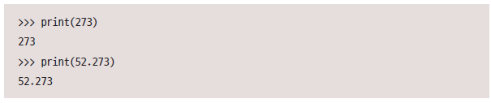
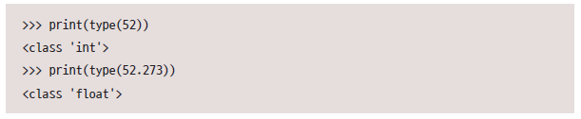
숫자의 종류
숫자를 만들기 위해서는 단순히 숫자 입력하면 됨
type() 함수로 소수점 없는 숫자와 있는 숫자를 출력
Int : 정수
float : 부동 소수점 (실수)
일반적으로 프로그래밍 언어에서는 두 자료형을 구분해서 사용

Slide 6

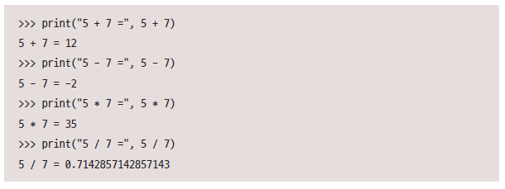
숫자 연산자
사칙 연산자 : +, -, *, /
덧셈, 뺄셈, 곱셈, 나눗셈

Slide 7
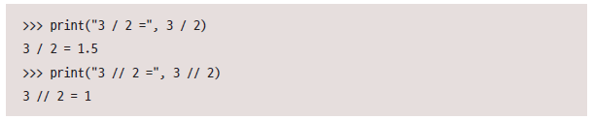

숫자 연산자
정수 나누기 연산자: //
숫자를 나누고 소수점 이하 자릿수 삭제한 후 정수 부분만 남김
나머지 연산자 : %
A를 B로 나누었을 때의 나머지를 구함

Slide 8
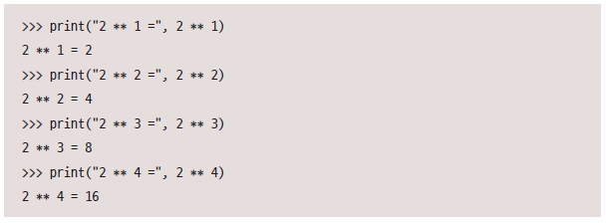
숫자 연산자
제곱 연산자 : **
숫자를 제곱함

Slide 9
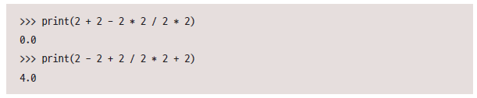
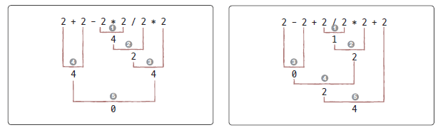
연산자의 우선순위
우선순위
파이썬의 수식은 연산자 간 우선순위에 따라 계산됨
곱셈과 나눗셈이 덧셈과 뺄셈보다 우선
같은 우선순위를 가지는 연산자는 왼쪽에서 오른쪽 순서로 계산

Slide 10
연산자의 우선순위
괄호 활용하여 우선순위 조정
연산자 우선순위 확실한 경우에도 괄호로 감싸는 것이 좋음

Slide 11

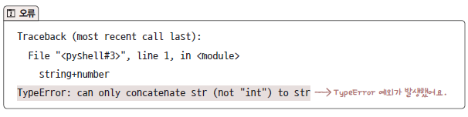
연산자의 우선순위
TypeError 예외
서로 다른 자료를 연산할 경우

Slide 12





문자열 연산자의 우선순위
좀 더 알아보기
문자열에 적응하는 연산자도 우선순위가 존재
괄호를 함께 작성하는 것이 좋음

Slide 13
키워드로 정리하는 핵심 포인트
마무리
숫자 자료형 : 소수점이 없는 정수형과 소수점이 있는 실수형 (부동 소수점)이 있다.
숫자 연산자 : 사칙연산자와 // (정수 나누기 연산자), % (나누기 연산자), ** (제곱 연산자) 등이 있다.
연산자 : 우선순위가 존재하는데, 곱하기와 나누기가 가장 우선이고 더하기와 빼기가 다음으로, 잘 모를 때는 괄호를 입력해 나타낸다.

Slide 14

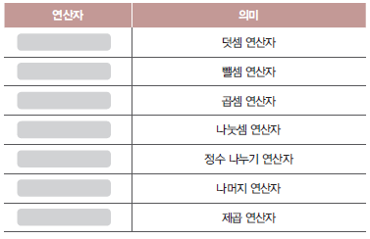
확인문제
마무리
오른쪽의 예시를 보고 숫자 자료형을 나타내는 단어를 쓰세요.
숫자에 적용할 수 있는
연산자입니다.
의미를 보고 왼쪽 연산자
항목에 기호를 써 보세요.

Slide 15
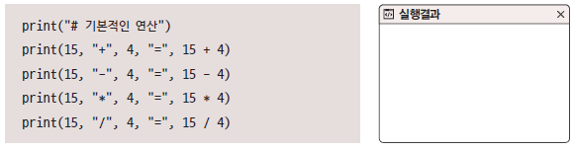
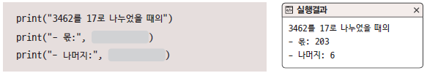
확인문제
마무리
다음 프로그램의 실행결과를 예측해 보세요.
3462를 17로 나누었을 때의 몫과 나머지를 구하는 프로그램입니다. 빈칸을 채워 완성해 주세요.

Slide 16
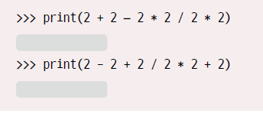
확인문제
마무리
다음 코드의 실행 결과를 예측해 보세요 .

Slide 17
Thank You!

